Slide 1
Dependency Injection and CDI
Wykonali:
AD
KD
MJ
KK
ML
KN

Slide 2
Czym jest Dependency injection
Dependeny injection czyli Wstrzykiwanie Zależności to wzorzec, który opiera się o ideę odwróconej kontroli (IoC). Polega na usuwaniu bezpośrednich zależności pomiędzy komponentami. W podejściu tym, obiekt nie tworzy obiektów, które wykorzystywane są wewnątrz. Dzięki temu, nie wiążemy się z konkretną implementacją oraz nie musimy znać parametrów tworzonego obiektu. Operując na interfejsach stajemy się niezależni od konkretnej implementacji, a nasz kod zaczyna realizować Open/Closed principle.

Slide 3
Dependeny injection jest sposobem osiągnięcia luźnych powiązań (ang. loose coupling).
Dodatkowo użycie tej techniki pozwala tworzyć łatwo testowalne moduły. Sprawdza się szczególnie w powiązaniu z metodą TDD
(ang. Test-driven development).

Slide 4
Dlaczego Dependency Injection jest ważne?
Redukcja zależności
Kod wielokrotnego użytku
Bardziej przejrzysty kod
Wysoce rozszerzalny kod i łatwy w utrzymaniu

Slide 5
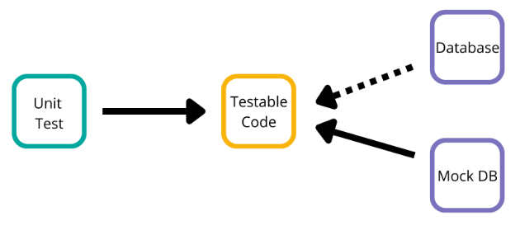
Dlaczego Dependency Injection jest ważne?
Łatwiejsze pisanie testów jednostkowych

Slide 6
Wady Dependency Injection
zmniejszenie czytelności kodu, gdy zależności jest zbyt dużo
jeśli klasa miałaby być serializowana, wówczas będzie konieczność zdefiniowania domyślnego konstruktora
przy zbyt dużej złożoności, należy przeorganizować klasę w taki sposób, aby podzielić ją na mniejsze części, aby zależności rzeczywiście były potrzebne w większości wykorzystywanych metod

Slide 7
Jak zaimplementować Dependency Injection w zwykłym kodzie
Java nie oferowała stadardowej implemetacji Dependency Injection poza kontenerem Enterprise JavaBeans (EJB) aż do wprowadzenia Context and Dependency Injection (CDI).

Slide 8
Jak zaimplementować Dependency Injection w zwykłym kodzie
Najprostszą implementacją Dependency Injection jest fabryka, która tworzy zależność na żądanie za pomocą metody getInstance(). Prosta implementacja Dependency Injection powinna oddzielić rozwiązanie zależności od zachowania klasy. Oznacza to, że klasa powinna mieć określoną funkcjonalność bez definiowania sposobu uzyskiwania odniesień do klas, od których jest zależna. To oddziela tworzenie obiektu od miejsca, w którym obiekt jest używany.

Slide 9
Jak zaimplementować Dependency Injection w zwykłym kodzie
Przykładowa klasa User

Slide 10
Jak zaimplementować Dependency Injection w zwykłym kodzie
Interfejs UserDataRepository

Slide 11
Jak zaimplementować Dependency Injection w zwykłym kodzie
Klasa UserDataRepositoryImpl
Klasa UserDataRepositoryImpl jest implementacją interfejsu UserDataRepository.

Slide 12
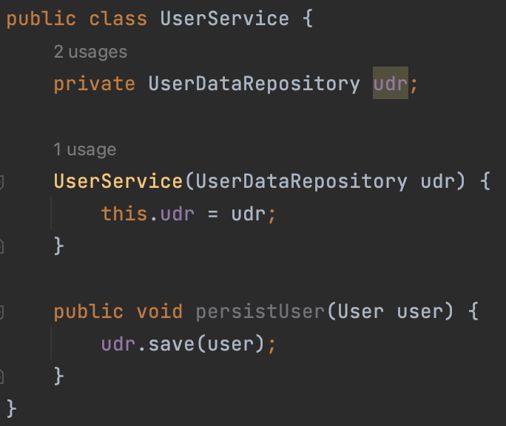
Jak zaimplementować Dependency Injection w zwykłym kodzie
Klasa UserService
Klasa UserService jest serwisem udostępniającym usługi logiki biznesowej do zarządzania użytkownikami.
Konstruktor klasy UserService prosi o wstrzyknięcie instancji UserDataRepository do konstruktora.
Klasa UserService jest oddzielona od klasy UserDataRepositoryImpl.

Slide 13
Jak zaimplementować Dependency Injection w zwykłym kodzie
Klasa UserServiceFactory
Fabryka jest odpowiedzialna za stworzenie obiektu i wstrzyknięcie go do konstruktora klasy UserService.
Logika biznesowa została pomyślnie oddzielona od tworzenia obiektów.

Slide 14
DI w Javie
Do wersji JAVA EE 5 DI był w Javie niedostępny. Od wersji Java EE 5 i EJB 3 DI stał się częścią platformy. Można od tej wersji było skorzystać z takich adnotacji jak:
@Resource - służy do wstrzykiwania źródeł danych, zajmuje się usługami dotyczącymi Java Message Service (JMS), adresu URL, poczty i zmiennych środowiskowych.
@EJB - służy do wstrzykiwania EJB.
@WebServiceRef służy do wstrzykiwania usług sieciowych.
Notes:
Ja

Slide 15
Inne adnotacje
DI w Javie EE6 stało się znacznie bardziej wydajne, a także wprowadzono adnotacje @Inject, która zapewnia wspólny interfejs dla rożnych frameworków. DI adnotacji @Inject jest bezpieczne pod względem typu, ponieważ wstrzykuje zależność na podstawie typu pliku, który jest odniesieniem do obiektu. Inna adnotacja jest @Named, która służy do rozróżnienia obiektów tego samego typu w tym samym zakresie

Slide 16
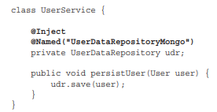
Przykłady użycia

Slide 17
CDI (Contexts and Dependency Injection) to standardowa struktura wstrzykiwania zależności zawarta w Javie EE 6 i nowszych.
Pozwala nam zarządzać cyklem życia komponentów stanowych za pośrednictwem kontekstów cyklu życia specyficznych dla domeny i wstrzykiwać komponenty (usługi) do obiektów klienta w sposób bezpieczny dla typów.
CDI może współpracować z dowolnym obiektem Plain Old Java Object (POJO), tworząc instancje i wstrzykując obiekty do siebie. Następujące rodzaje obiektów nadają się do wstrzykiwania:
POJOs
Zasoby przedsiębiorstwa, takie jak źródła danych i kolejki
Odwołania do zdalnych komponentów JavaBeans przedsiębiorstwa
Obiektów EntityManager
Referencje usług sieciowych
Session beans

Slide 18
DI Container
Kontener DI to framework do tworzenia zależności oraz ich automatycznego wstrzykiwania. Tworzy on obiekty na podstawie żądania i wstrzykuje je w razie potrzeby. DI Container pomaga nam zarządzać zależnościami w ramach aplikacji w prosty i łatwy sposób.
Kontener DI tworzy obiekt zdefiniowanej klasy, a także wstrzykuje wszystkie wymagane zależności obiektu poprzez konstruktor, metody lub bezpośrednio do jego pól. Operacje te wykonywane są w czasie działania programu. Kontener usuwa również niepotrzebne obiekty. Dzięki kontenerom nie musimy cały czas ręcznie tworzyć i zarządzać obiektami.

Slide 19
EJB
Zapewnia zdalny oraz lokalny dostęp do ziaren.
Jest odpowiedzialny za tworzenie ziaren (wyróżnia się trzy główne rodzaje ziaren EJB: sesyjne stanowe i bezstanowe, sterowane komunikatami, encyjne).
Wiązanie ich z odpowiednimi usługami, tak żeby inne komponenty aplikacji miały do nich dostęp.
Zapisywanie stanu ziaren w pamięci.
Caching stanu ziaren.
Aktywowanie i pozbywanie się ziaren gdy jest to konieczne.

Slide 20
EJB
Sesyjne EJB - są używane do umieszczania w nich logiki aplikacji - kodu, który przetwarza dane.
Encyjne EJB reprezentują w sposób obiektowy dane.
(np. dostarczają obiektowego spojrzenia na relacyjną bazę danych).
Ziarna sterowane komunikatami znajdują zastosowanie w przetwarzaniu asynchronicznym i w zaawansowanych modelach współpracy oprogramowania.
Główną zaletą EJB jest nakierowanie projektanta na pewne sprawdzone sposoby rozwiązania typowych problemów w systemie rozproszonym: zarządzanie połączeniami, transakcja rozproszona, mapowanie danych na model obiektowy itp.

Slide 21
CDI
Ziarno zarządzane przez kontener to trochę więcej niż tylko obiekt POJO spełniający pewne proste wymagania:
Musi mieć bezargumentowy konstruktor lub konstruktor deklarujący adnotację @Inject.
Klasa musi być konkretna i znajdować się na najwyższym poziomie hierarchii albo być opatrzona adnotacją @Decorate. Nie może być to niestatyczna klasa wewnętrzna.
Ziarno nie może być zdefiniowane jako EJB.
Jeśli ziarno jest zdefiniowane jako zarządzane przez inną technologię Javy EE, np. JSF, to również będzie zarządzane przez ten kontener.
Obiekty każdej klasy spełniającej te wymagania są tworzone i zarządzane przez kontener i mogą być wstrzykiwane. Nie trzeba żadnej specjalnej adnotacji, aby oznaczyć klasę jako ziarno zarządzane.

Slide 22
EJB vs CDI
CDI i EJB mogą ze sobą współpracować.
CDI może działać bez kontenera EJB.
CDI może być podstawą aplikacji desktopowej lub dowolnej aplikacji sieciowej, która nie korzysta z kontenera EJB. CDI dostarcza fabrykę i wstrzykiwanie do dowolnego ziarna. Ziarna EJB wymagają kontenera EJB. Nawet uproszczona architektura EJB jest bardziej złożona niż obiekty POJO i dlatego ziarna EJB potrzebują kontenera EJB. Kontener ten zapewnia dodatkowe przydatne usługi, takie jak: zabezpieczenia, transakcje i współbieżność.
Kontener CDI jest lżejszym i potężniejszym, ale też mniej funkcjonalnym kontenerem dla obiektów POJO.
EJB nie można bezpośrednio wykorzystać w aplikacjach JavaServer Faces (CDI pozwala na wstrzykiwanie ziaren EJB za pomocą adnotacji @Inject).
CDI nie wymaga żadnych dodatkowych plików XML do konfiguracji; wystarczą adnotacje.
CDI przy wstrzykiwaniu rodzaju obiektu sprawdza jedynie jego typ (klasa, interfejs itp.). Jest to uzupełnienie modelu EJB, w którym obiekt do wstrzyknięcia jest dodatkowo identyfikowany przez nazwę.
CDI w przeciwieństwie do EJB samodzielnie udostępnia adnotacje @Decorator oraz @Interceptor.

Slide 23
Dziękujemy za uwagę

